Slide 1
Centre d’Essais Roger Ben Aim Le support de l’Innovation dans le traitement de l’eau

Slide 2
SOMMAIRE
1 - Présentation du bâtiment et de ses fonctions
2 - Caractéristiques du bâtiment
3 - Les eaux disponibles
4 - Les eaux de références
5 - Réalisation d’une prestation-type

Slide 3
1 - Présentation du bâtiment et de ses fonctions

Slide 4
Le Centre d’Essais Roger Ben Aim

Slide 5
Une localisation exceptionnelle

Slide 6
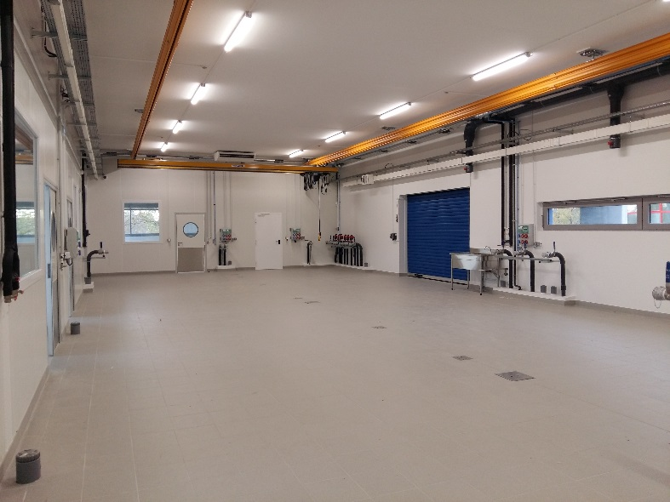
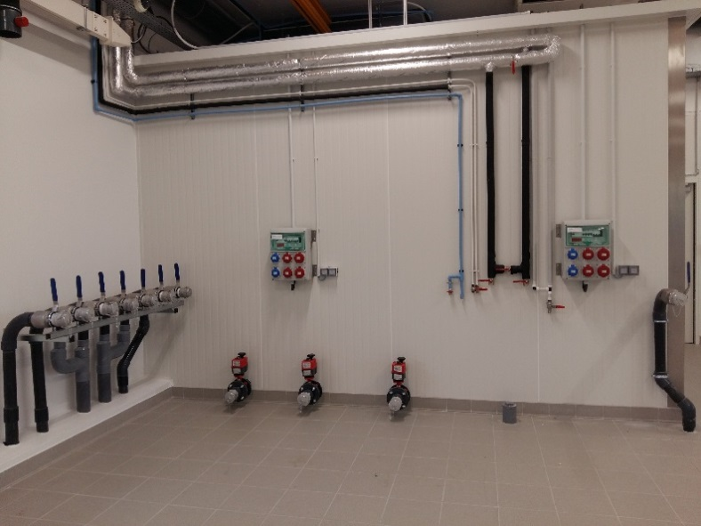
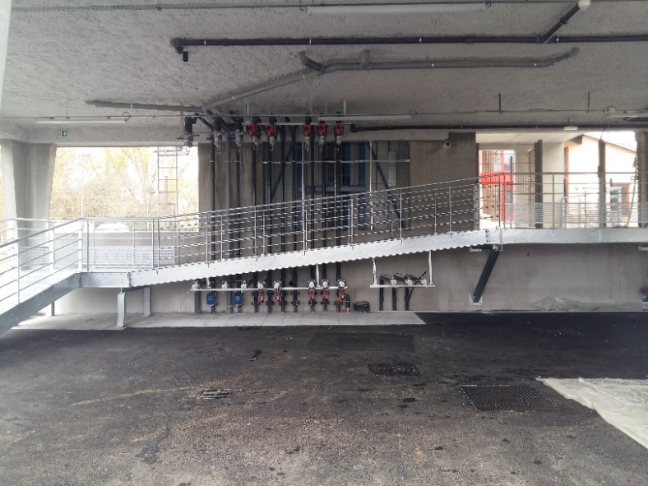
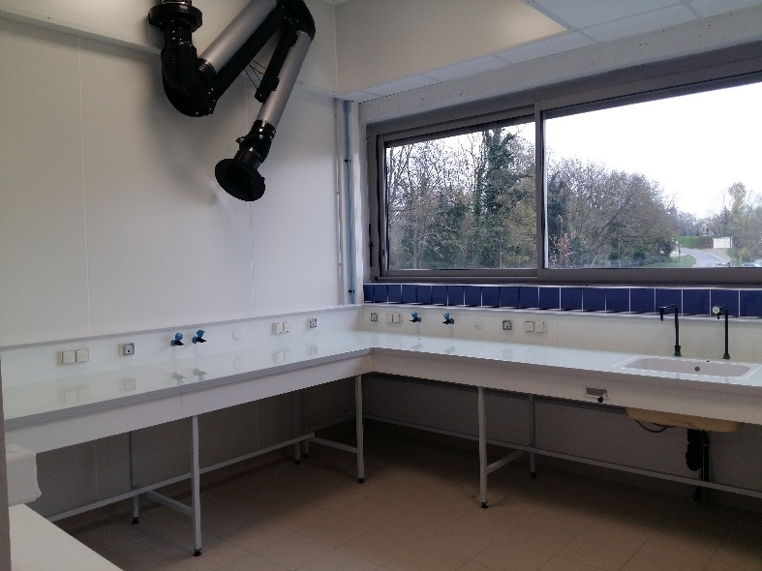
Le centre d’essai en image
Zone d’expérimentation
Zone de test au rez-de-chaussée
Laboratoire

Slide 7
Type de prestation
Evaluation et qualification de technologies et d’équipements pour le traitement et la réutilisation de l’eau ou la gestion des boues
Essais comparatifs de technologies concurrentes à l’échelle pilote ou semi-industrielles, en conditions maîtrisées
Aide au développement de nouvelles technologies ou méthodes pour le traitement de l’eau et des boues, grâce à des programmes de R&D appliquée à l’échelle laboratoire, pilote ou industrielle
Bilan de consommation des équipements en conditions d’utilisation réelles
Evaluation in-situ d’instruments de mesure et de capteurs en ligne
Essais d’endurance sur équipements et capteurs
Organisation de démonstrations d’équipements en conditions réelles
Programmes de recherche collaborative avec les industriels et les universités

Slide 8
Venez tester vos matériels ou vos produits avec la qualité d’eau qui vous convient (eaux disponibles ou de référence) afin :
d’obtenir des preuves de performances (efficacité de traitement, consommation énergétique, durée de vie, …)
d’obtenir des éléments de certification (marquage CE, ETV, …)
d’explorer les limites de fonctionnement
Venez optimiser vos paramètres d’exploitation sur des eaux disponibles ou de référence

Slide 9
2 - Caractéristiques du bâtiment

Slide 10
Caractéristiques techniques
Bâtiment :
280m² au total : zone expérimentation, local cuves, stockage, salle de réunion, conduite d’expérimentation, atelier de montage, laboratoire
Monte charge de 4 tonnes
Pont roulant avec capacité de levage de 1,2 tonnes
Charge plancher étage 1,5 tonnes /m²
Espace disponible pour un conteneur 20 et 40 pieds
Electricité :
Alimentation électrique : 230 VAC / 400 VAC Triphasé 50 Hz, régime de neutre TT
Puissance disponible : 69 KVA (100A ), 27 KVA (40A) et 86 KVA (125A)
Divers :
Air comprimé : 7 bar
Réseau d’eau déminéralisée
Réseau d’eau glycolée pour refroidissement pilote
Connexion à internet disponible pour suivi à distance du pilote par le client si besoin
Possibilité d’interfaçage pour acquisition des différents paramètres sur le pilote du client

Slide 11
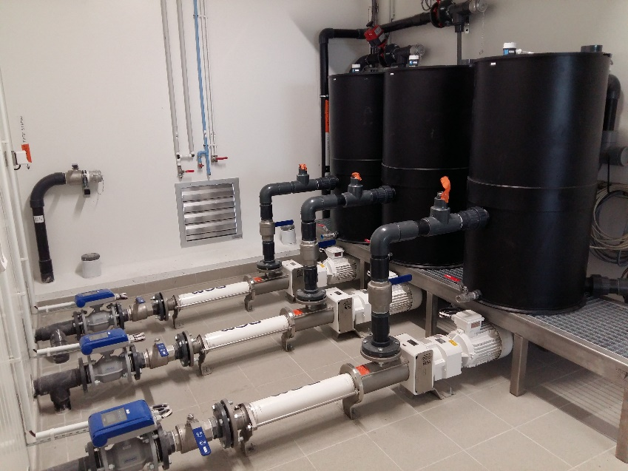
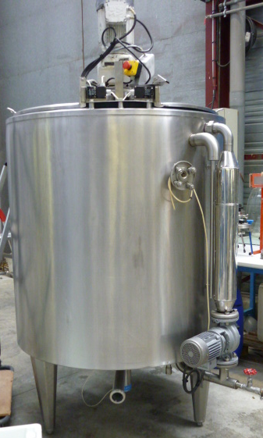
Equipements de mesure disponibles
Capteurs (pression, température, …)
Préleveurs
Débitmètres
Mesure de la consommation énergétique
Mise à disposition d’équipements connexes pour la boucle d’essais
Pompe, tuyauterie, cuverie, agitateur, …
Pilotes disponibles à l’IFTS (ex : filtre-presse, décanteuse centrifuge à vis, filtre à sable, …)
Possibilité de location d’équipements spécifiques (pompe gros débit, benne, …) pour la réalisation des essais si non disponibles chez le client ou à l’IFTS
Equipements de sécurité en place
Hottes aspirantes au laboratoire
Système d’aspiration dans la zone d’expérimentation
Détecteur de gaz dans le local cuve

Slide 12
En détail
Monte charge et zone de déchargement
280 m² au total :
Local cuves
Zone expérimentation 170 m²
Escalier
Atelier de
montage
Conduite expérimentation
Laboratoire

Slide 13
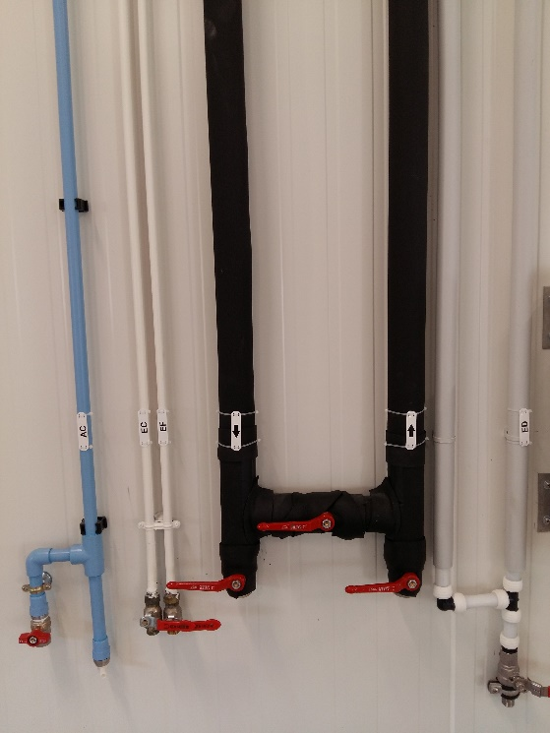
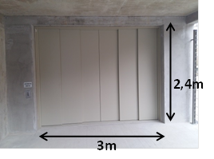
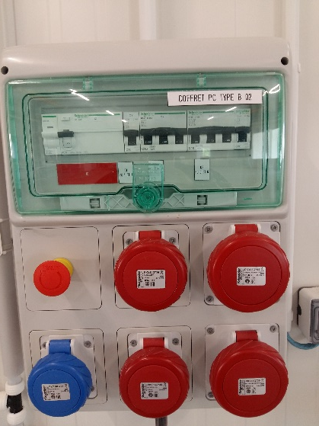
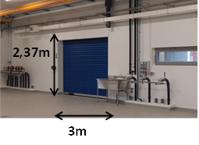
En détail
Réseaux : air comprimé, eau chaude, eau froide, eau glycolée, eau déminéralisée
Monte charge
Coffret électrique
Pont roulant

Slide 14
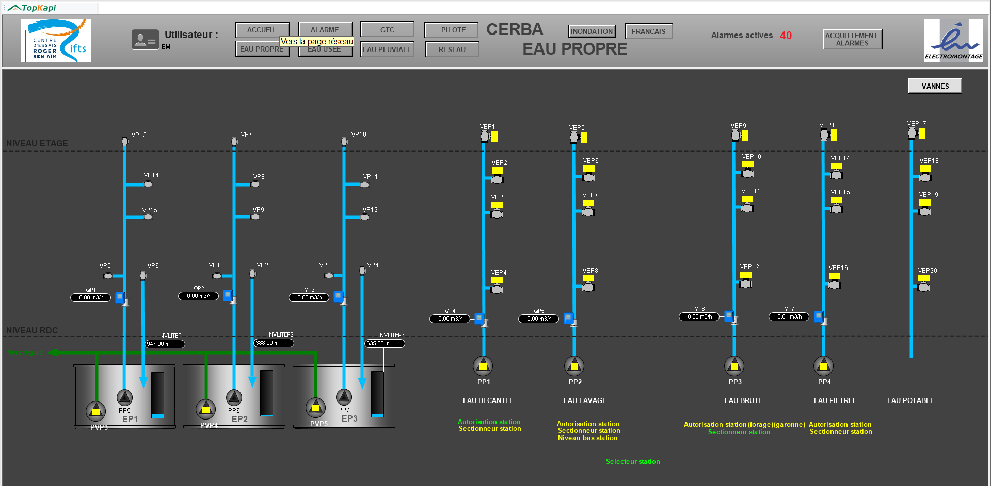
Supervision
Visualisation de la supervision pour la partie eau « propre »

Slide 15
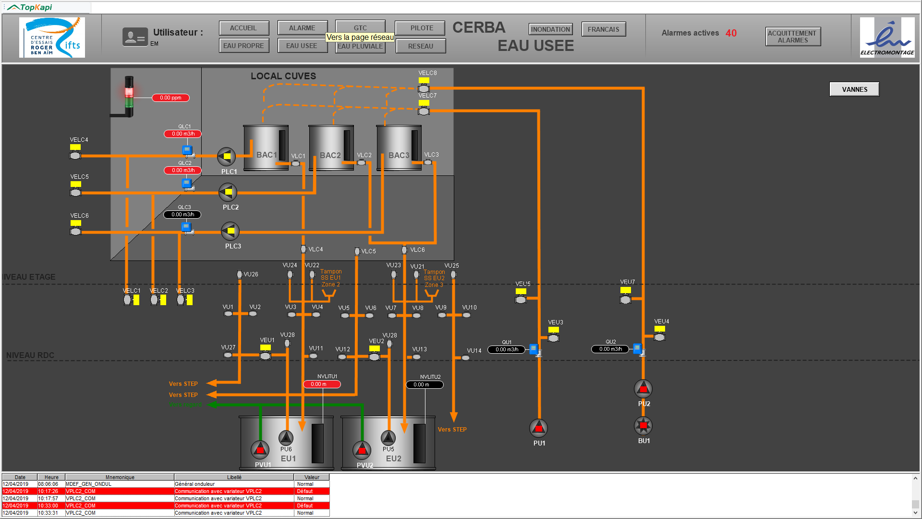
Supervision
Visualisation de la supervision pour la partie eau usée

Slide 16
3 - Les eaux disponibles

Slide 17
Eaux disponibles
 | Origine de l’eau | Débit d’alimentation max
Usine de production d’eau potable | Eau de la Garonne | 10m³ / heure
 | Eau de forage (en cas d’utilisation) | 10m³ / heure
 | Eau de ville | 10m³ / heure
 | Eau décantée, avant traitement sur filtre à sable et charbon actif | 10m³ / heure
 | Eau filtrée, avant traitement final | 10m³ / heure
 | Eau de contre-lavage des filtres à sable | Par batch
Station d’épuration | Eau brute prétraitée (dégrillée, dessablée, dégraissée) | 10m³ / heure
 | Eau traitée, sortie STEP | 10m³ / heure
Autres Sources | Eau de pluie, effluent brut ou boue (par camion hydrocureur)
Pression d’alimentation max : 5 bar

Slide 18
Synoptique usine de production d’eau potable
Filtres à sables
Pompe eau brute
3 décanteurs
Coagulation / Floculation
Ozonation
Filtres à
charbon actif
Arrivée des eaux brutes
(Eaux de Garonne ou eau de forage)
Chloration
En vert : piquage vers Centre d’Essais
Pompe eau décantée
Pompe eau filtrée
Pompe eau de contre lavage des filtres à sable
Eau potable
Eaux de contre lavage des filtres à sables

Slide 19
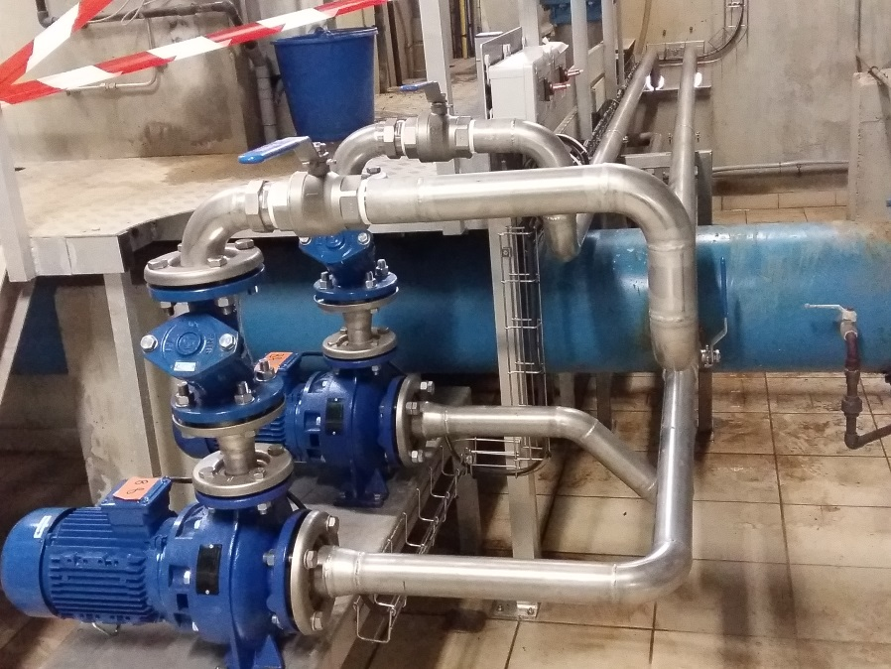
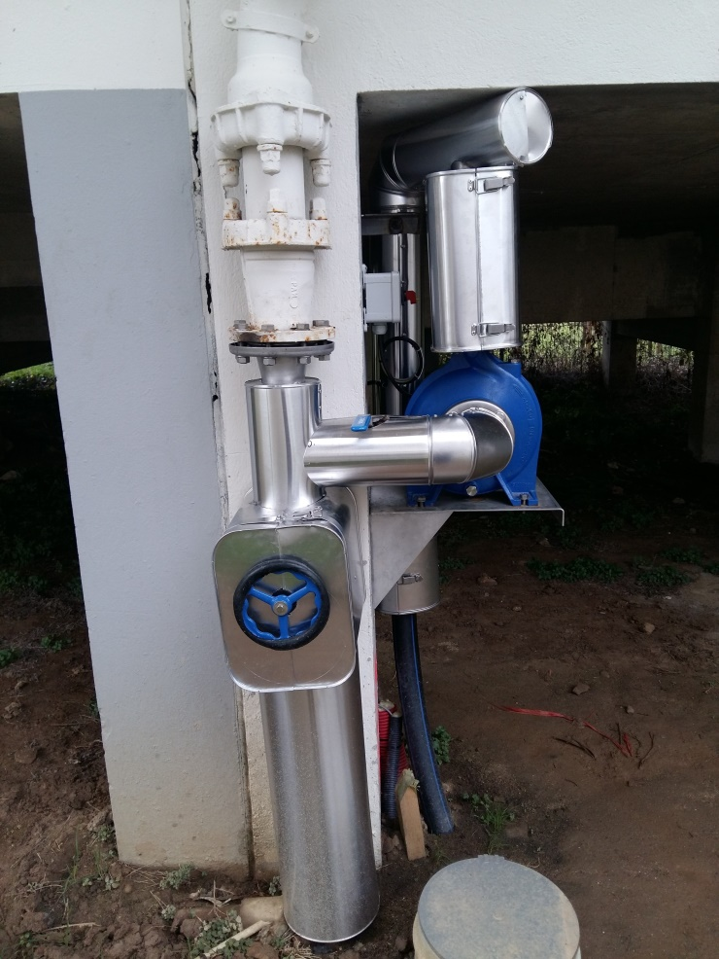
Photo usine de production d’eau potable
Pompe pour l’eau brute et pour l’eau filtrée
Vers le centre d’essais Roger Ben Aim
Pompe pour l’eau décantée
Vers le centre d’essais Roger Ben Aim

Slide 20
Synoptique station d’épuration
Boues recirculées
Puits de recirculation des boues
File boue
Traitement des graisses,
traitement des sables
File boue
Répartiteur
Bassin d’aération
Clarificateur
Epaississeur statique
Canal de sortie
Venturi
Poste de relevage Eaux brutes
Dégrilleur
Déssableur
Dégraisseur
Pompe eau traitée
Matières de vidange :
- Réception - Dégrilleur - Poste de relevage
Puits de recirculation des boues
File boue
Boues recirculées
Pompe effluent brut
Centrifugeuses
En vert : piquage vers Centre d’Essais
Benne à boues

Slide 21
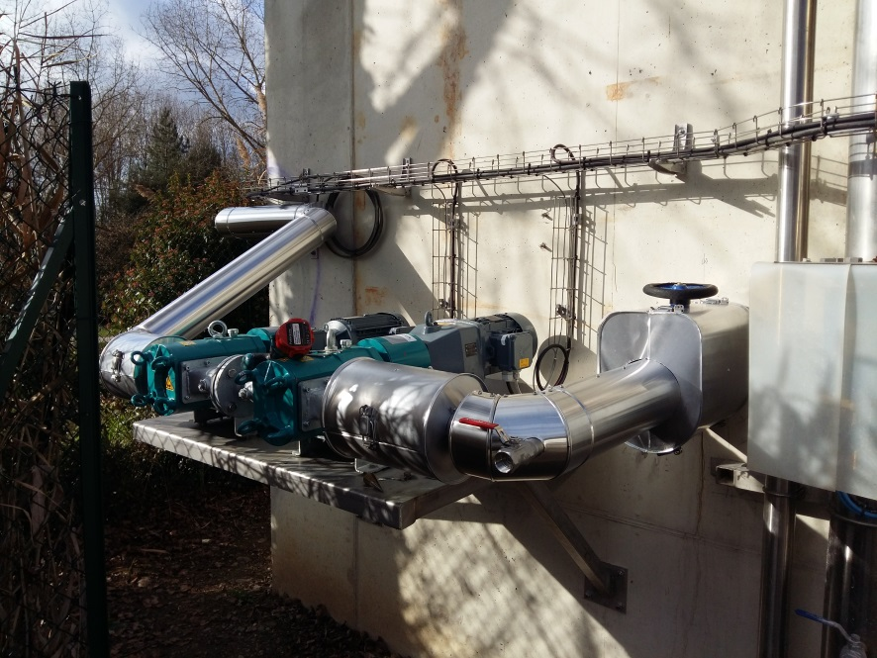
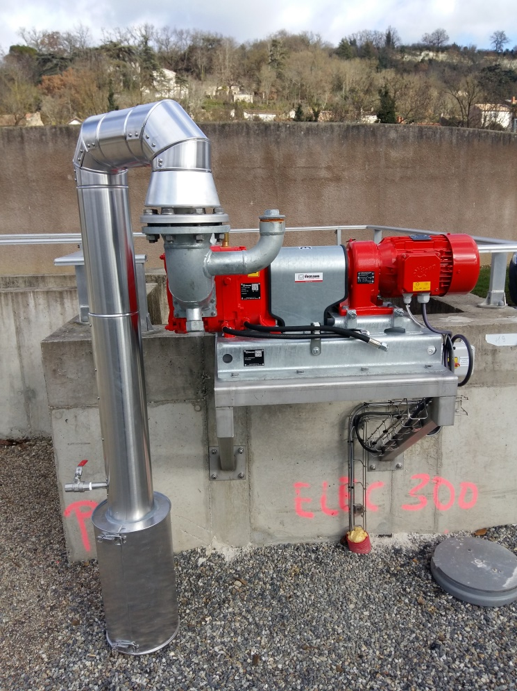
Photo station d’épuration
Pompe et broyeur pour l’eau brute
Vers le centre d’essais Roger Ben Aim
Pompe pour l’eau traitée
Vers le centre d’essais Roger Ben Aim

Slide 22
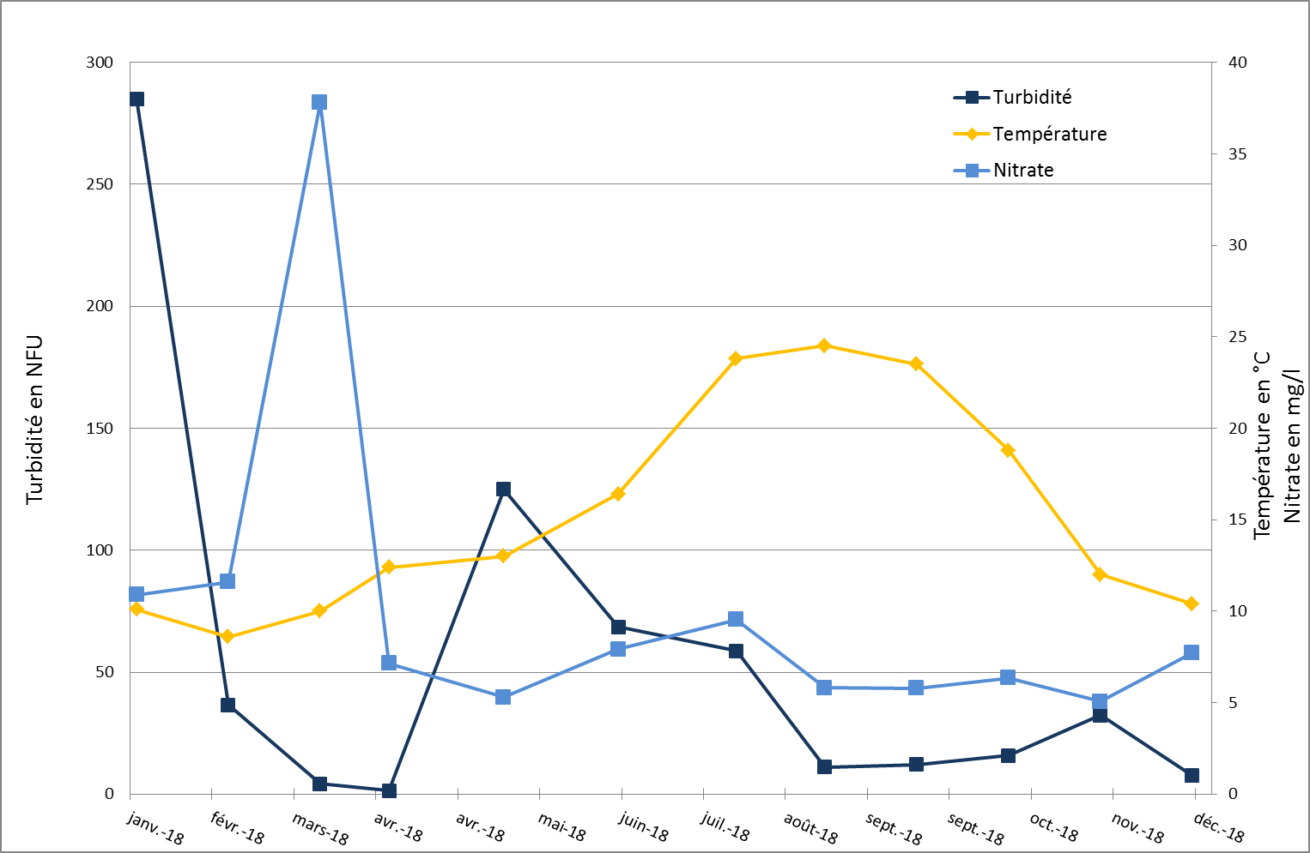
Les eaux de l’usine de production d’eau potable
Eau de Garonne 2018
DBO5 < 2,5 mg/l
Données fournies par L’Agence de l’Eau Adour Garonne
Notes:
2018 (données agence de l’eau)

Slide 23
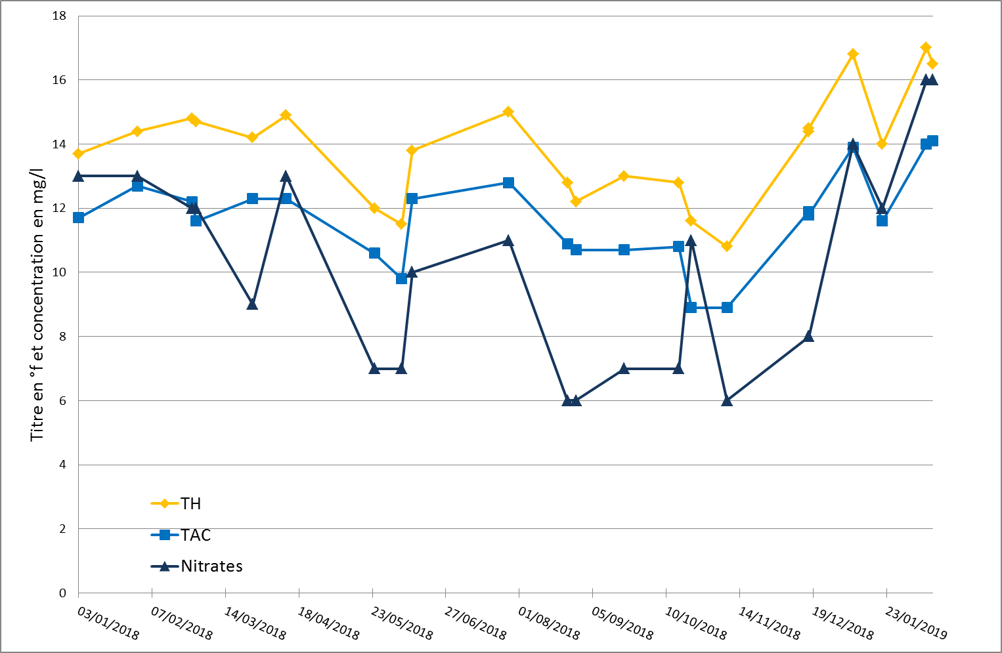
Les eaux de l’usine de production d’eau potable
L’eau de la ville d’Agen (eau potable)
Données fournies par l’ARS

Slide 24
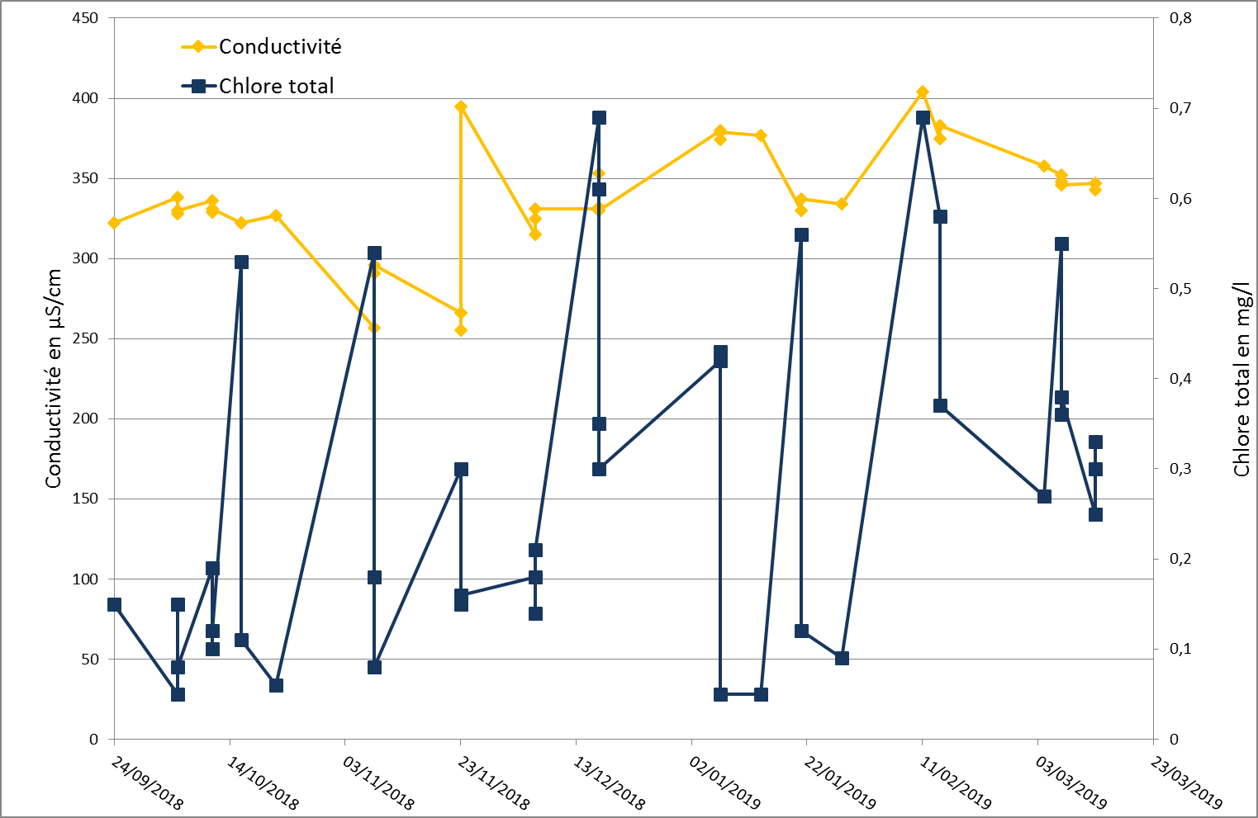
Les eaux de l’usine de production d’eau potable
L’eau de la ville d’Agen (eau potable)
Données fournies par le Ministère de la Santé

Slide 25
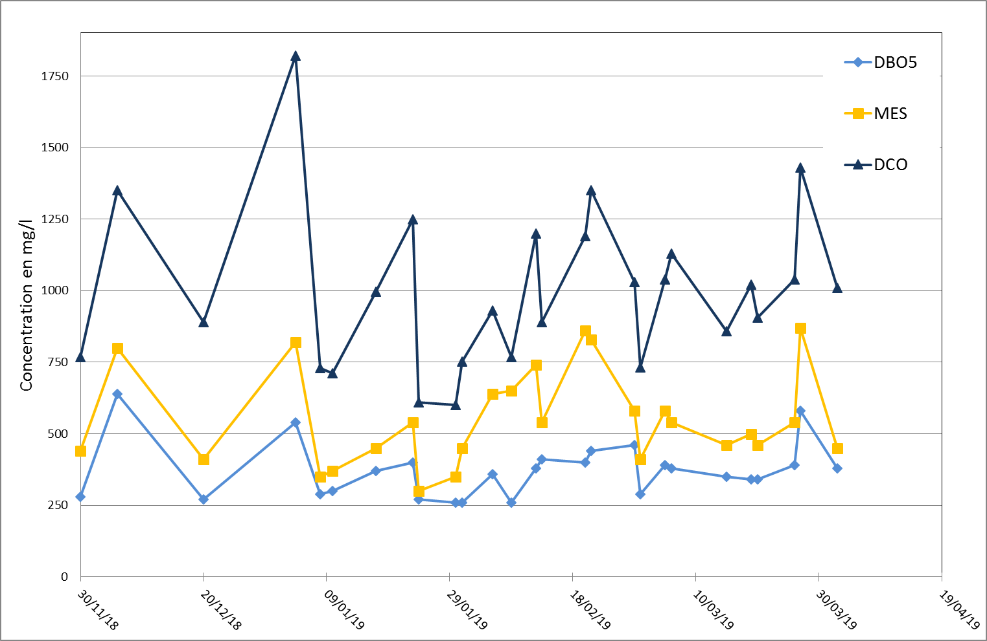
Les eaux de la station d’épuration
Les eaux brutes de la STEU d’Agen (après dégrillage, dessablage, dégraissage)
Prélèvements et analyses réalisées par l’IFTS

Slide 26
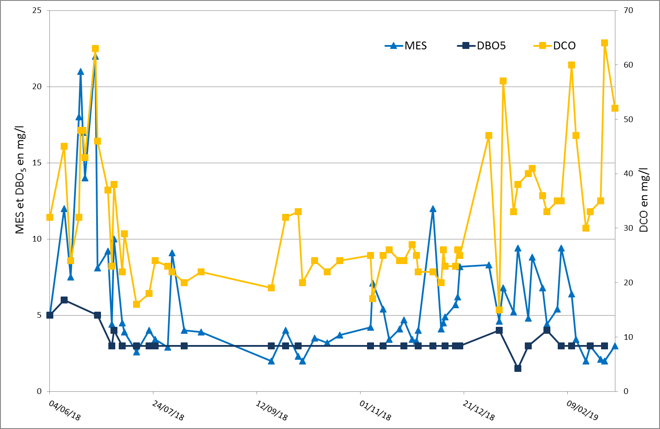
Les eaux de la station d’épuration
Les eaux traitées de la STEU d’Agen
Prélèvements et analyses réalisées par VEOLIA / EAU de GARONNE

Slide 27
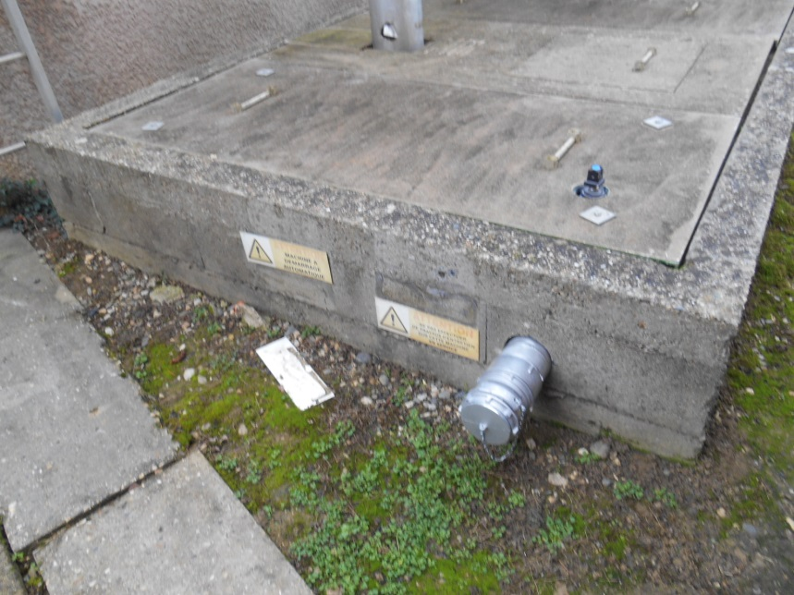
Autres
Les boues disponibles :
Concentration en boues du bassin d’aération MS = 5 à 6 g/l
Concentration en boues recirculées MS = 12 à 14 g/l
Concentration en boues épaissies MS = 25 à 30 g/l
Piquage pour prélèvement des boues épaissies (épaississeur statique)

Slide 28
4 - Les eaux de références

Slide 29
Eaux de références
Constitution d’effluents synthétiques à partir des eaux disponibles et dopage en composés connus
Le choix d’une eau de référence repose sur l’intérêt, que nous avons jugé prioritaire, de maitriser les caractéristiques du fluide d’essai.
Détermination des caractéristiques d’un effluent réel :
Recherches bibliographiques
Analyses de l’effluent
Détermination des caractéristiques de l’effluent synthétique :
Recherches bibliographiques
Choix des polluants représentatifs
Essais laboratoire de reconstitution de l’effluent
Analyses de l’effluent synthétique

Slide 30
Eau de référence
Reconstitution de l’eau de référence avec :
Substances chimiques
Effluents souhaités
Déchets ou polluants divers
…
Exemple de polluant modèle
Des substances connues et caractérisées seront utilisées pour représenter des pollutions
Substance connue | Pollution
Cellulose | MES
Bentonite | Turbidité
Viandox, sucre liquide | DBO₅

Slide 31
5 - Réalisation d’une prestation

Slide 32
Réalisation des essais
En amont des essais
Définition des programmes expérimentaux et du programme d’analyse, par le client et/ou l’IFTS
Analyse de risque de l’équipement par le client
Etablissement du Plan de Prévention
A l’installation
Mise en place, montage de l’équipement
Alimentation en eau au débit souhaité (Continu, discontinu représentatif d’une journée type)
Formation du personnel IFTS à l’utilisation des équipements par le client
Mise à disposition d’équipements connexes

Slide 33
Réalisation des essais
Pendant les essais
Mise à disposition sur la durée des essais de la zone expérimentale instrumentée, du laboratoire, d’une salle de travail/réunion
Présence du personnel IFTS sur site durant la durée des essais pour la gestion des fluides et des utilités
Support du client sur la durée des essais
Conduite des essais par un technicien IFTS sur la base d’un programme expérimental
Relevé des conditions d’essais
Prélèvements d’échantillons
Réalisation des analyses par l’IFTS
Envois de rapports d’essais intermédiaires et finaux selon une fréquence définie

Slide 34
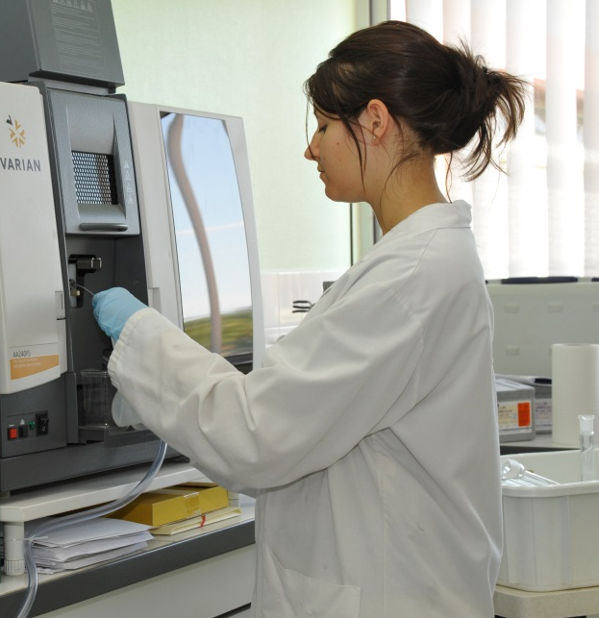
Réalisation des analyses
Réalisation des analyses au sein du Laboratoire d’Analyses des Eaux de l’IFTS accrédité COFRAC pour les analyses chimiques (paramètres globaux)
Sous-traitance à un laboratoire partenaire accrédité pour les autres analyses

Slide 35
Exemple d’objectif d’eau traitée
Suivant la finalité des traitements, différentes règlementations peuvent s’imposer:
Eaux usées :
Arrêté du 21 juillet 2015 relatif aux systèmes d’assainissement collectif et aux installations d’assainissement non collectif, à l’exception des installations d’assainissement non collectif recevant une charge brute de pollution organique inférieure ou égale à 1,2 kg/j de DBO5
Eaux potables :
Arrêté du 24 décembre 2015 modifiant l’arrêté du 11 janvier 2007 relatif au programme de prélèvements et d’analyses du contrôle sanitaire pour les eaux fournies par un réseau de distribution, pris en application des articles R. 1321-10, R. 1321-15 et R. 1321-16 du code de la santé publique
Réutilisation des eaux :
Arrêté du 25 Juin 2014 modifiant l’arrêté du 02 Aout 2010 relatif à l’utilisation des eaux issues du traitement d’épuration des eaux résiduaires urbaines pour l’irrigation de cultures ou d’espaces verts
Avis de ANSES, 2015 Agence nationale de sécurité sanitaire de l’alimentation de l’environnement et du travail relatif à « l’analyse des risques sanitaires liés à la réutilisation des eaux grises pour des usages domestiques
Rejet des eaux traitées :
Arrêté du 2 février 1998 relatif aux prélèvements et à la consommation d’eau ainsi qu’aux émissions de toute nature des installations classées pour la protection de l’environnement soumises à autorisation, modifié par des arrêtés plus récents

Slide 36
Exemple de schéma d’installation au Centre d’essais Roger Ben Aïm
Préleveur
Equipement
Pilote en test
Trop plein
Vers Eaux usées
Eaux de Garonne
Réservoir d’eau traitée
Débitmètre
Pompe
Vers Eaux usées

Slide 37
Cuve tampon
Supervision
Pompe
Etage
Débitmètre
RDC
Préleveur sortie
Préleveur entrée
Débitmètre
Pompe
Equipement Pilote
en test
hacheur
Retour
vers STEP
Eaux
entrée STEP après prétraitement
Retour
vers STEP
STEP

